Slide 1


Slide 2

Páginas de referencia.
https://www.python.org/downloads/
https://es.stackoverflow.com/
https://www.learnpython.org/es/
https://docs.microsoft.com/es-es/windows/python/beginners
https://es.python.org/aprende-python/
https://docs.python.org/es/3/tutorial/
https://github.com/python
Enlaces relacionados con documentación sobre Python, cursos o prácticas.

Slide 3

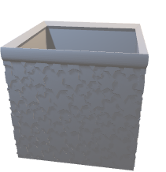
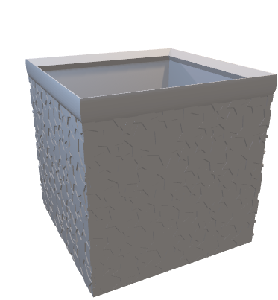
Variable
Tipos Básicos
Boleanos
Texto
True
Números
False
Enteros
(int)
Coma flotante (float)
Variables
3.1416
Texto
True
miNumero
miString
miBolean
Números
Strings
Booleans
-int
-float
Texto
-True
-False
Espacio en la memoria donde se guardará un dato que podrá cambiar a lo largo de la ejecución del programa.

Slide 4
Declaración
n_edad = 47
MICONSTANTE = 3.1416
s_miTexto1 = 'Hola mundo'
s_miTexto2 = '365'
b_miBoolean = True
Para saber el tipo de una variable:
print(type(entero))

Slide 5

FORZADO DE TIPOS
Si deseamos forzar el tipo de datos podemos usar las siguientes funciones:
Ejemplo | Tipo de dato
x = str("Hello World") | Str
x = int(20) | Int
x = float(20.5) | float
x = list(("apple", "banana", "cherry")) | list
x = tuple(("apple", "banana", "cherry")) | tuple
x = range(6) | range
x = dict(name="John", age=36) | dict
x = set(("apple", "banana", "cherry")) | set
x = bool(5) | bool

Slide 6

CASTING. Reconversión de tipos.
Ejemplo Enteros:
x = int(1) # x Valdrá 1 y = int(2.8) # y Valdrá 2 z = int("3") # z Valdrá 3
Ejemplo Float:
x = float(1) # x Valdrá 1.0 y = float(2.8) # y Valdrá 2.8 z = float("3") # z Valdrá 3.0 w = float("4.2") # w Valdrá 4.2
Ejemplo strings:
x = str("s1") # x Valdrá 's1' y = str(2) # y Valdrá '2' z = str(3.0) # z Valdrá '3.0'
Podemos convertir de un tipo a otro con los métodos: int() , float() y str()

Slide 7
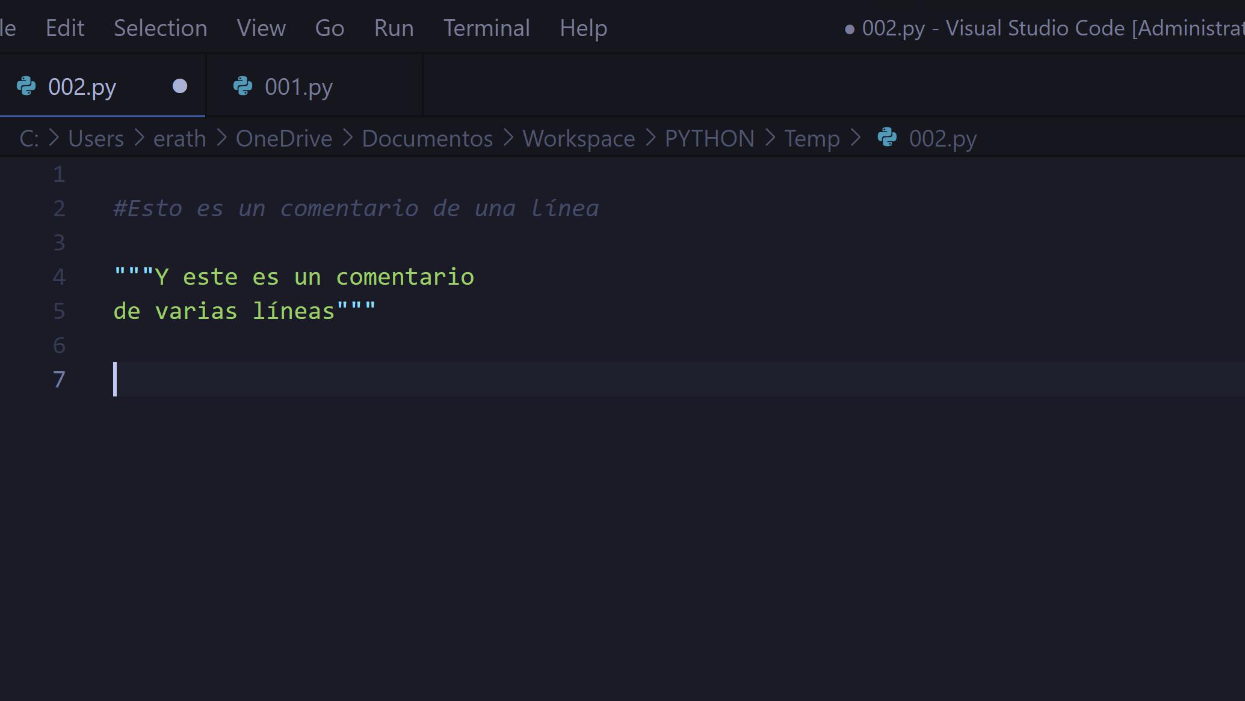
COMENTARIOS
Comentarios de una línea
#Esto es un comentario de una línea
Comentarios de varias líneas
"""Y este es un comentario
de varias líneas"""

Slide 8



Entrada/Salida de datos
print()
Input()
print("En esta ocasión hemos imprimido por pantalla este string")
gs_nombreIntroducido = input("Introduzca su nombre: ")
print("Bienvenido" , gs_nombreIntroducido)
Importante: Todo lo introducido por input() será considerado como string, aunque sea un número.

Slide 9
Objetos mutables e inmutables
Todos los objetos en Python se engloban en dos categorías: mutables o inmutables.
Tipos básicos mutables
Tipos básicos inmutables
Los tipos básicos mutables son las listas, los diccionarios y los sets.
Los tipos básicos inmutables son los números, los strings y las tuplas.
Los objetos mutables pueden ser cambiados en el mismo objeto, es lo que denomina modificación in-line, mientras que los inmutables no. Si cambiamos un objeto inmutable, lo que en realidad estamos haciendo es una copia de dicho objeto.

Slide 10
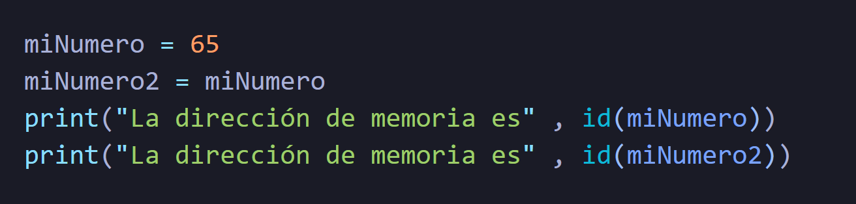
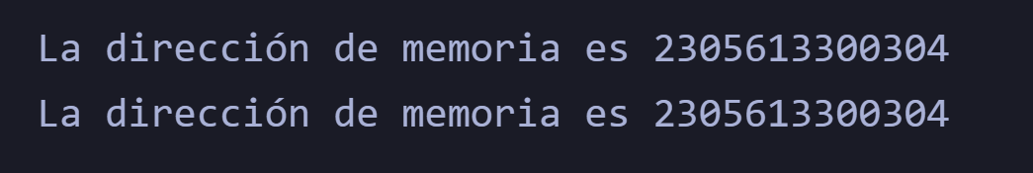



Cuando una variable apunta a otra
65
Si cambio la variable, realmente estoy creando una copia en otra dirección de memoria
Dirección de memoria:
3052453036624
miNumero
miNumero2= miNumero
No se crea una segunda variable. Tampoco es que ambas variables se almacenen juntas.

Slide 11
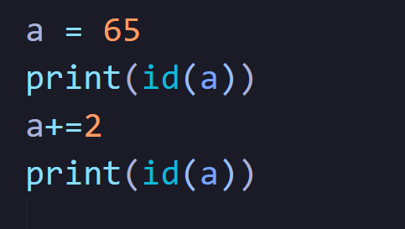
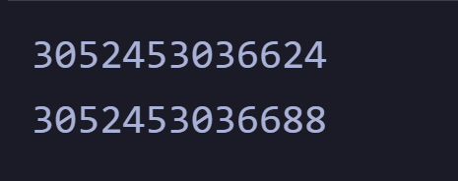

Objeto inmutable
65
67
Si cambio la variable, realmente estoy creando una copia en otra dirección de memoria
miNumero
miNumero+=2
Dirección de memoria:
3052453036624
Dirección de memoria:
3052453036624
Números
Strings
Tuplas
Los objetos inmutables son los números, Strings y tuplas.

Slide 12
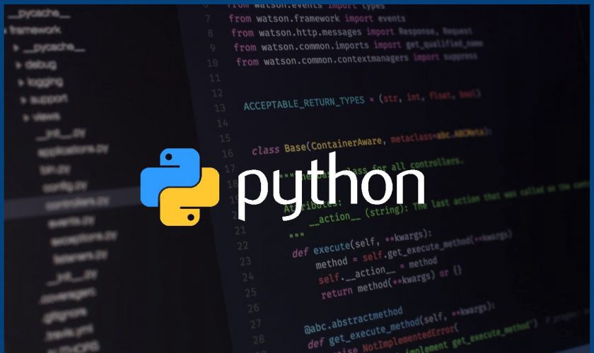
Métodos de los strings
upper()
lower()
capitalize()
count()
find()
isdigit()
isalum()
isalpha()
split()
strip()
replace()
rfind()
https://www.freecodecamp.org/espanol/news/metodos-de-string-de-python-explicados-con-ejemplo/

Slide 13

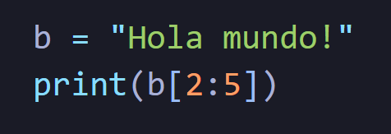
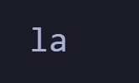
Extraer caracteres
Especifique el índice inicial y el índice final, separados por dos puntos, para devolver una parte de la cadena.
Ejemplo:
Obtenga los personajes de la posición 2 a la posición 5 (no incluidos):
Resultado:
Puede devolver un rango de caracteres utilizando la sintaxis de corte.

Slide 14

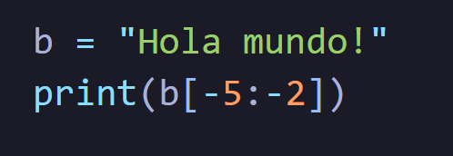
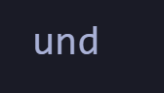
Índices negativos
Ejemplo:
Obtenga los caracteres de la posición 5 a la posición 1, comenzando el conteo desde el final de la cadena:
Resultado:
Use índices negativos para comenzar el corte desde el final de la cadena:
14

Slide 15

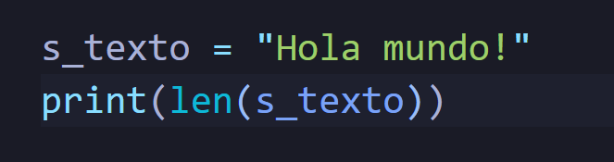
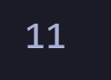
Longitud de la cadena
La función len() devuelve la longitud de una cadena:
Ejemplo:
Obtenga la longitud de la cadena s_texto
Resultado:
Para obtener la longitud de una cadena, use la función len()

Slide 16
Lógicos
Comparación
IS
Aritméticos
NOT IN
Suma
+
Resta -
Operadores
Asignación
Especiales
Multiplicación *
División /
Módulo %
Exponente **
División entera //
Menor o igual
<=
Igual que
==
Diferente que
!=
Mayor que
>
Menor que
<
Mayor o igual
>=
NOT
AND
OR
%=
Igual
=
Incremento
+=
Decremento
-=
*=
/=
//=
**=
IS NOT
IN

Slide 17

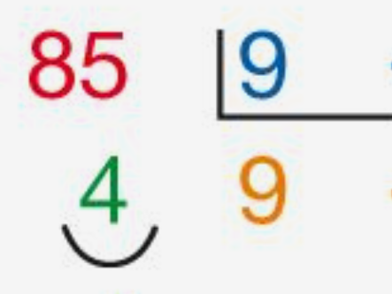
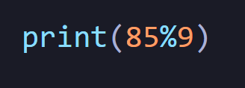
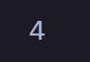
Módulo o resto de la división
Ejemplo:
Obtenga el módulo de la división de 85 entre 9
Sintaxis:
Resultado:
Nos devuelve el resto de una división.
17

Slide 18
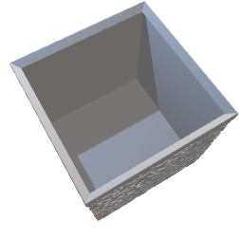
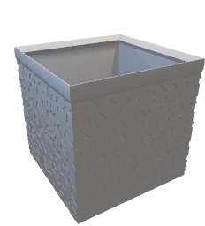
Colecciones
Con las variables podíamos almacenar un único dato.
Con las colecciones podremos almacenar un conjunto de datos.
3.1416
["Angel" , "47" , "moreno"]
- Listas
- Tuplas
- Diccionarios
- Sets
miVariable
miColeccion

Slide 19



MODIFICADORES DEL FLUJO DE EJECUCIÓN
Alteran la secuencia lineal de ejecución del programa

Slide 20
FLUJO DE EJECUCIÓN LINEAL
Instrucción 1
Introduce tu nombre
Instrucción 2
Introduce tu edad
Instrucción 3
Introduce tu sexo
Instrucción 4
Tu nombre es , ‘nombre’, tienes , ‘edad’ años y eres , ‘sexo’

Slide 21
FLUJO DE EJECUCIÓN. CONDICIONALES.
Introduce nota
Nota>=5?
Nota>=5
Nota<5
Aprobado
Suspenso

Slide 22

CONDICIONALES
if…elif…else
Operador ternario
If abreviado
If…else abreviado
Permiten condicionar la ejecución de uno o varios bloques de sentencias al cumplimiento de una o varias condiciones.

Slide 23

If…elif…else
Sintaxis
If condicion_a_cumplir:
Sentencias a ejecutar en caso afirmativo
else:
Sentencias a ejecutar en caso negativo
Ejemplo
n_nota=int(input("Introduzca nota:"))
if n_nota>5:
calificacion="Aprobado"
else: calificacion="Suspenso"
print(calificacion)
Ojo con la identación!!!
23

Slide 24
FLUJO DE EJECUCIÓN. CONDICIONALES.
Introduce edad
edad>18
edad<18
edad>100
Mayor de edad
Menor de edad
Edad errónea

Slide 25

OPERADOR TERNARIO
OPERADOR TERNARIO
También existe una construcción similar al operador ? de otros lengua­jes, que no es más que una forma compacta de expresar un if else. En esta construcción se evalúa el predicado C y se devuelve A si se cumple o B si no se cumple: A if C else B.
num = 12
var = "par" if (num % 2 == 0) else "impar"
Se trata de una opción simplificada de escribir un condicional con dos posibles alternativas

Slide 26

BUCLES
DETERMINADOS
Se ejecuta un número determinado de veces.
Bucle FOR
INDETERMINADOS
Se ejecuta un número indeterminado de veces.
Dicho número dependerá de las circunstancias durante la ejecución del programa.
Bucle WHILE
Instrucciones de código que se ejecutarán un número de veces.
26

Slide 27

for
Un bucle for se usa para iterar sobre una secuencia (es decir, una lista, una tupla, un diccionario, un conjunto o una cadena).
Sintaxis:
for in elemento a recorrer
cuerpo del bucle
cuerpo del bucle
cuerpo del bucle
Ejemplo:
#Ejecuta el print dos veces
for i in [1,10]:
print("Hola")
Recorre un elemento un número determinado de veces

Slide 28

While
Es un bucle indeterminado, ya que no sabemos cuántas veces se va a ejecutar.
Sintaxis:
while condición:
cuerpo del bucle.
Ejemplo:
edad = 0
while edad < 18:
edad=edad+1
print("Tienes "+str(edad))
El bucle while ejecuta un fragmento de código mientras se cumpla una condición
28

Slide 29

FLUJO DE EJECUCIÓN. CONDICIONALES.
Introduce frase
Introduce numero de repeticiones
Imprimo frase
Imprimo frase
Repetición 2
Imprimo frase
Repetición 3
Repetición 1
Fin del programa

Slide 30

FUNCIONES
Reutilización de código

Slide 31
Funciones
Definición de una función

Slide 32
CONCESIONARIO
TALLER
COCHES
MOTOS
VENTA
VEHÍCULOS NUEVOS
ADMINISTRACIÓN
NOMINAS
CAMIONES
VEHÍCULOS OCASIÓN
COMERCIAL
PAGOS/COBROS

Slide 33
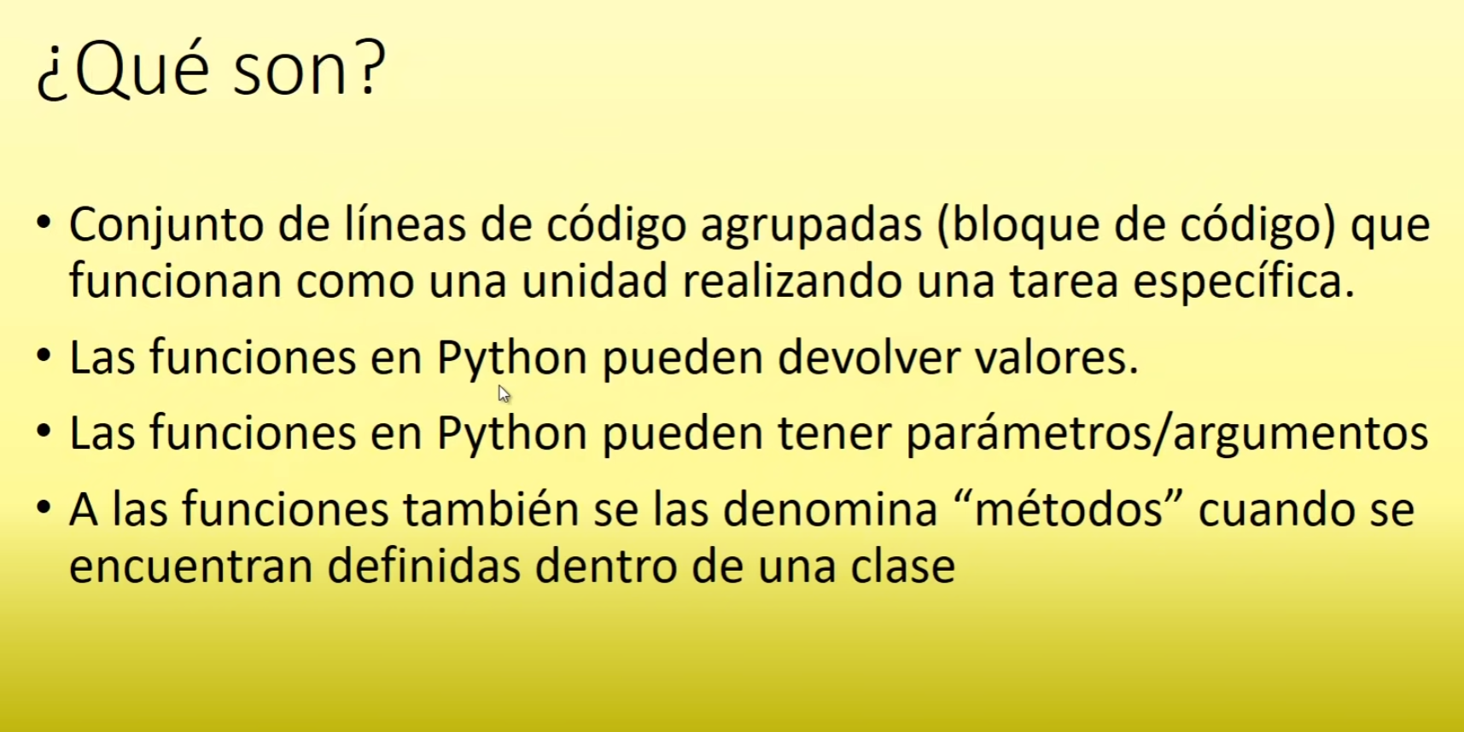
Funciones
Definición de una función

Slide 34
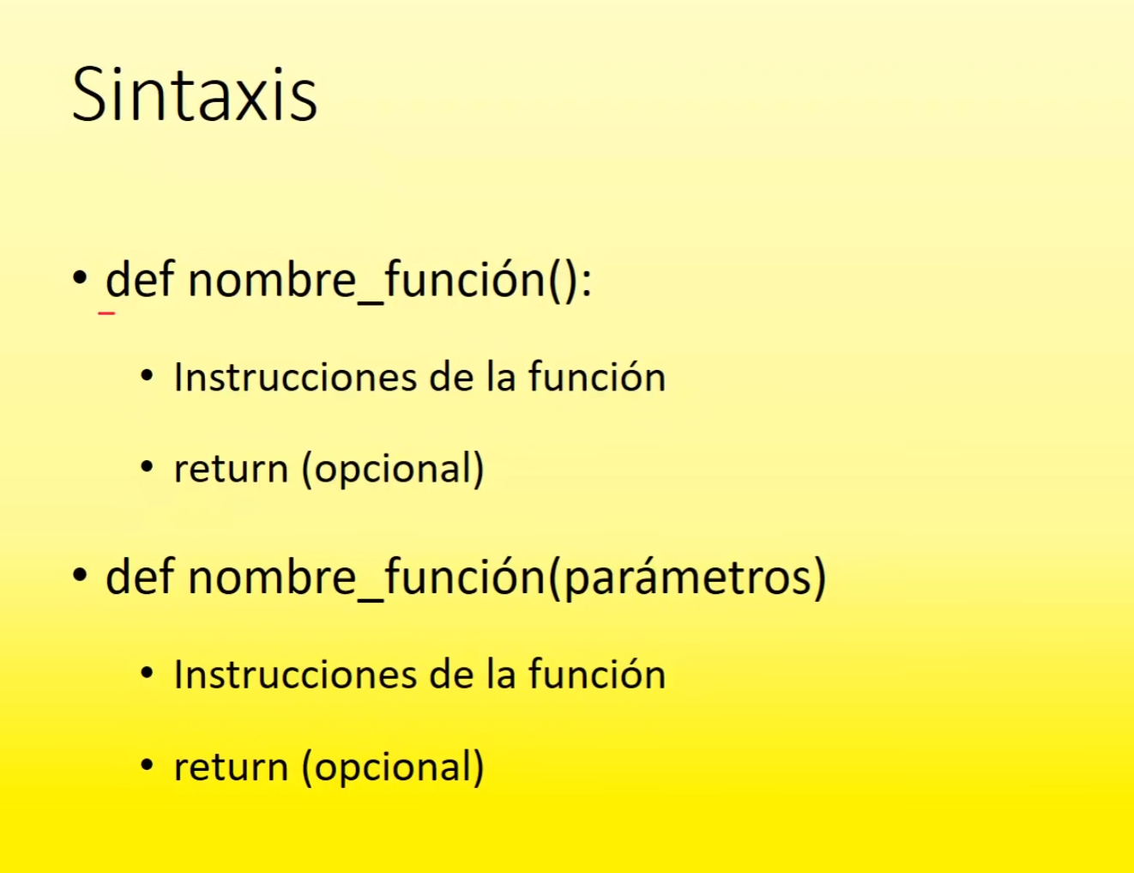
Funciones
Definición de una función

Slide 35
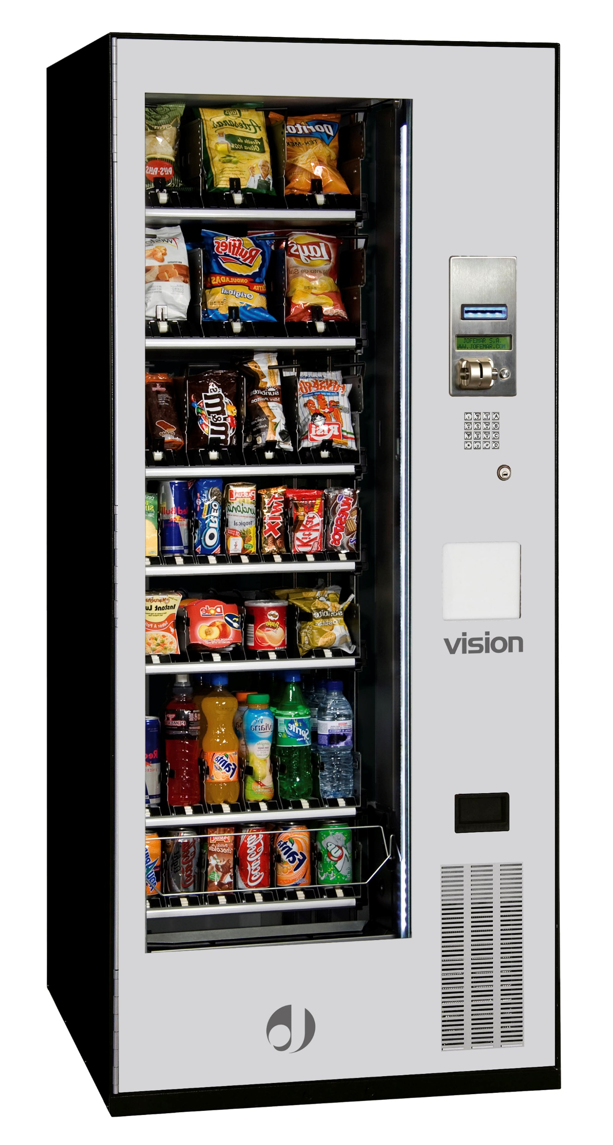

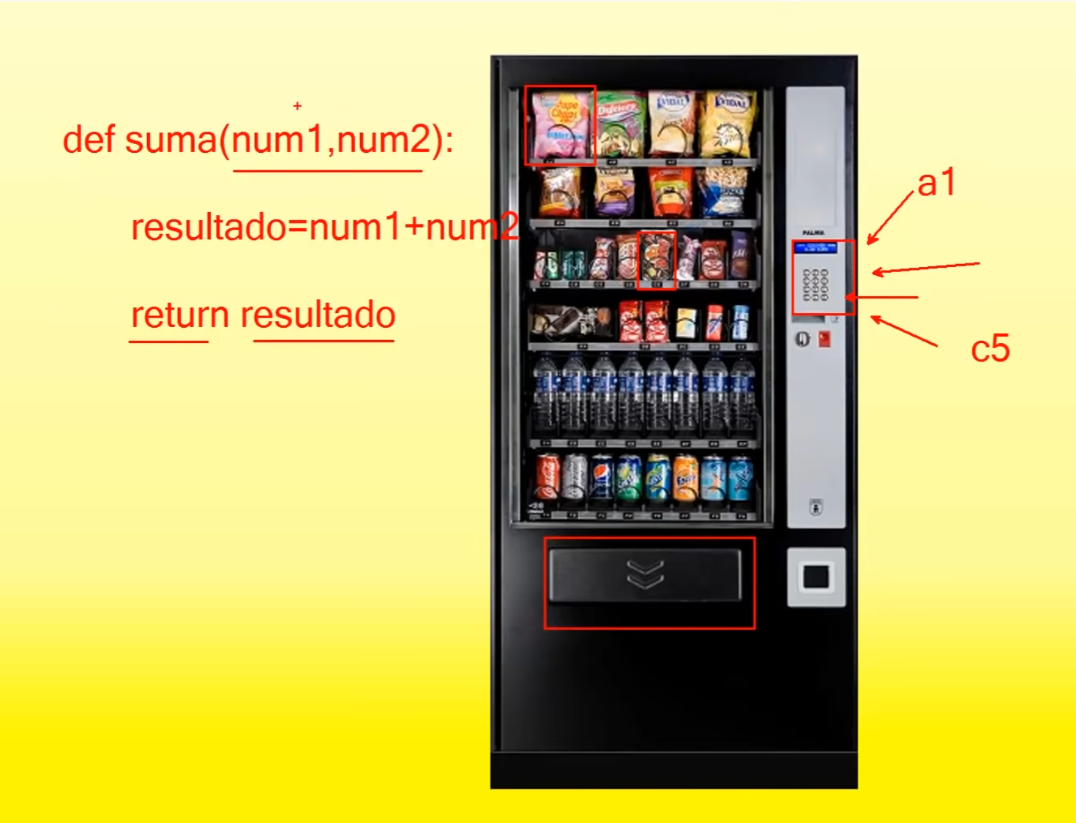
Funciones
Definición de una función

Slide 36

FUNCIONES PREDEFINIDAS
Python dispone de un ingente número de funciones predefinidas listas para que las usemos con nuestros objetos.
Función | Utilidad | Ejemplo | Resultado
list() | Crea una lista a partir de un elemento | x = range (5) print (list(x)) | [0, 1, 2, 3, 4]
tuple() | Crea o convierte en una tupla | print(tuple(x)) | (0, 1, 2, 3, 4)
open() | Abre, crea, edita un elemento (archivo) | with open(«Ejercicios/Ejercicio.py», «w») as variables: variables.writelines(«Eje») | Crea el archivo «Ejercicio.py» con el contenido «Eje»
ord() | Devuelve el valor ASCII de una cadena o carácter. | print(ord(‘A’)) | 65
round() | Redondea después de la coma de un decimal | print (round(12.723)) | 13
type() | Devuelve el tipo de un elemento | type(x) | <class ‘range’>
input() | Permite la entrada de datos al usuario en Python 3 | y = int(input(«Ingrese el número»)) print (y) | 3 3

Slide 37

Funciones sin parámetros
Un bucle for se usa para iterar sobre una secuencia (es decir, una lista, una tupla, un diccionario, un conjunto o una cadena).
Sintaxis:
def nombre_función()
instrucciones de la función
return
Ejemplo:
Definimos la función:
def my_funcion():
print("Ejecutando la función.")
En otra parte de mi código, llamamos a la función para que se ejecute:
Bloque de código que sólo se ejecuta cuando se llama.
my_funcion()

Slide 38

Funciones con parámetros
Los parámetros se especifican después del nombre de la función, dentro de los paréntesis. Puede agregar tantos parámetros como desee, simplemente sepárelos con una coma.
Los parámetros de una función no tienen que ser del mismo tipo.
Ejemplo, declaramos la función:
def miFuncion(num1, num2):
return(num1+num2)
Llamada a la función
La información se puede pasar a funciones como parámetro.
print(miFuncion(5, 10))
38

Slide 39
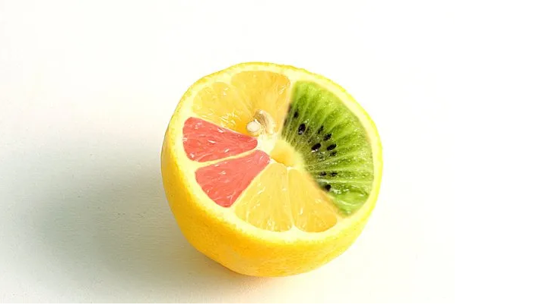
ÁMBITO DE UNA VARIABLE

